Slide 1



Alvásfüggő légzészavarok
Obstruktív Alvási Apnoe (OSA)
Dr.Buczkó István, háziorvos, alváslabor vezető
A prezentáció készült dr.Kunos László PhD, szomnológus anyagának felhasználásával
AlvásLabor
Szolnok, Baross 49

Slide 2

https://www.csoportpraxis.hu/oktato-filmek/

Slide 3
Esetbemutatás 2019.03 hó
45 éve ffi, BMI: 39 kg/m2, 106 kg, 165 cm
  Targoncavezető, 2 gyermekes családapa
  Anamnézis: magasvérnyomás ( 10 éve), Inzulin Dependens DM ( 2 éve), angina pectoris ( 3 éve),
2019.03. Munkahelyi Jogosítvány érvényesítés: OSA előszűrés pozitív, PG műszeres szűrő vizsgálat elrendelve
2019.04. munkahelyi PG szűrő vizsgálat (AHI: 27) – nincs nappali fáradékonyság, balesete nem volt – Jogosítvány nem került érvényesítésre, javaslat háziorvos számára alváslaboratóriumba történő utalásra
2019.07 PSG vizsgálat Korányi Alváslabor: mérsékelt fokú OSA, javasolt PAP terápia alkalmazása, paciens nem fogadja el
2019.12 Heveny elülső fali transmularis szívizomelhalás , koszorúérbe történő implantáció
2020.01-11 Kardiológiai rehabilitáció, keresőképtelen állomány
2020.12 Neuropszichológiai laboratóriumi vizsgálat: koncentrációs képesség csökkenés, figyelmi funkciók markáns romlása
2020.12. PSG vizsgálat (Szolnok): Súlyos fokú OSA, korábbi vizsgálathoz képest állapot romlás
2020.12 Légsín terápiát elfogadja, Titrálás
2021.01 Saját CPAP eszköz
2021.03 Szomnológiai Kontrol: napi 5 óra használat, AHI: 4,
2021.04 Neuripszichológiai kontrol vizsgálat: normát teljesíti
2021.04. FESZ SA vizsgálat: Jogosítvány érvényesítve, munkakörének ellátására alkalmas
2022.04 FESZ IA vizsgálat: Alkalmas, Ts: 90 kg, panaszmentes, elmondása szerint a 3 évvel ezelőtti állapotához képest enrgiája 10x

Slide 4
Alvás alatti légzészavarok osztályozása (ICSD-3)
Obstruktív alvási apnoe (OSA)
Centrális alvási apnoe (CSA)
Alvásfüggő hypoventiláció
  Obezitás hipoventiláció szindróma(OHS)
  Egyéb betegség indukálta alvásfüggő hipoventiláció
  Gyógyszer okozta alvásfüggő hipoventiláció
Alvásfüggő hipoxémia

Slide 5
OSA PSG kép

Slide 6
OSA diagnosztikus kritériumai
(A és B) vagy C diagnosztikus
A. Egy vagy több jellemző megléte az alábbiak közül:
1. A beteg aluszékonyságra, nem pihentető alvásra, nappali fáradékonyságra vagy aluszékonyságra panaszkodik.
2. A beteg fulladásérzésre ébred.
3. A beteg hálótársa rendszeres horkolást, légzéskimaradást vagy mindkettőt tapasztal alvás alatt.
4. A páciensnél diagnosztizálták az alábbi betegségek egyikét: hipertónia, kognitív diszfunkció, koszorúérbetegség, stroke, szívelégtelenség, pitvarfibrilláció vagy 2 tipusú diabetes mellitus.
B. Poliszomnográfia(PSG) vagy alváslaboron kívüli alvásvizsgálat (OCST)
1. Öt, vagy több dominánsan obstruktívlégzési esemény (apnoe, hypopnoe vagy légzési eseményhez köthető mikroébredés - RERA) óránként.
vagy
C. Poliszomnográfia (PSG) vagy alváslaboron kívüli alvásvizsgálat (OCST)
1. Tizenöt vagy több dominánsan obstruktív légzési esemény óránként

Slide 7
AASM kritériumok -Apnoe, hypopnoe
Apnoénak értékelendő egy légzési esemény, ha minkét alábbi kritérium teljesül:
a. Az oronazális légáramlást jelző görbe csúcsi kitérésének 90%-ot meghaladó mértékű csökkenése az eseményt megelőző értékhez képest
b. A 90%-ot meghaladó mértékű csökkenés időtartalma eléri a 10 másodpercet.
Az apnoe obstruktív, amennyiben az esemény során folyamatos vagy erősödő légzőmozgások tapasztalhatók.
Hypopnoénak értékelendő egy légzési esemény, ha mindhárom alábbi kritérium teljesül:
a. Az oronazális légáramlást jelző görbe csúcsi kitérésének 30%-ot meghaladó mértékű csökkenése az eseményt megelőző értékhez képest
b.A legalább 30%-ot meghaladó mértékű csökkenés időtartalma eléri a 10 másodpercet.
c. A légzési eseménnyel összefüggésben az oxigén szaturáció értékében legalább 3%-os csökkenés figyelhető meg, vagy az eseményhez mikroébredés társul.

Slide 8
AASM kritériumok -RERA
Légzési efforttal összefüggő mikroébredésnek (RERA) értékelendő egy légzési esemény, amennyiben:
A légzési eseményt 10 másodpercet meghaladó időtartamú fokozódó légzési effort, vagy a belégzési áramlás platóképzése jellemzi és mikroébredés kíséri, de nem teljesíti az apnoe ill. hypopnoe kritériumait.

Slide 9
Az (anatómiai) mechanikus terhelés és a kompenzáló neuromuszkuláris mechanizmusok kölcsönhatása a normális felső légúti keresztmetszet fenntartásában
Víz cm
-20
Apnoe
Felsőlégutak mechanikus terhelése
Hypapnoe
- 5
Horkolás
Egészséges
+20
Kompenzáló neuromuszkuláris válaszok

Slide 10
OSA előfordulási gyakoriság
A középsúlyos és súlyos OSA (AHI>15) gyakorisága a felnőtt,
30 és 70 év közötti populációban
férfiak esetében 13%-ra, míg nőknél 6%-ra tehető.
A betegség előfordulása az életkor emelkedésével jelentősen fokozódik, prevalenciáját pedig számos jellemző-például a testtömeg-index (BMI) illetve a nyakkörfogat értéke–szignifikánsan növeli.
Az obstruktív alvási apnoe (AHI<10) a felnőtt férfiak 34%-át, a nők 17%-át érintő, jelentős mértékben alul diagnosztizált, befolyásolható Szív-érrendszeri – CVD - kockázati tényező.

Slide 11
Epidemiológia - Társbetegség
Az OSA önálló kiváltó oka a hipertóniának és összefügg a stroke, szívelégtelenség, pitvarfibrilláció és koszorúérbetegség gyakoriságának emelkedésével.
Az OSA különösen a súlyos mértékű, összefüggést mutat a CVD-eredetű, illetve össz-mortalitás fokozott mértékével.

Slide 12
Magas kockázatú betegek
Elhízás (BMI>35)
Szívelégtelenség
Pitvarfibrilláció
Hipertónia
II-es típusú diabetes mellitus
Éjszakai ritmuszavarok
Stroke
Pulmonalis hipertonia
Gépjárművezető / veszélyes munkakör
Tervezett testsúlycsökkentő műtét

Slide 13
Azonnali következmények
Apnoe során:
-hypoxia, hypercapnia, vagotonia
-bradycardizálódás (AV-blokk!), hypotónia, cardiac output jelentős csökkenése (70%), paradox septum-mozgás(D-jel)
Apnoe terminatio:
-„stresszreakció”, kifejezett szimpatikus tónus belövellés
-kifejezett vérnyomáskiugrás, tachycardizálódás
-mikroébredés

Slide 14
Klinikai következmények
GERD
légútszűkületek során kialakuló növekvő negatív intrathoracalis nyomás
Kognitív funkciózavarok
Mikroébredések miatti alvás fragmentáció
nappali aluszékonyság
tanulási képesség csökkenése
memóriazavarok
Koncetrálóképesség csökkenés
reakcióidő-megnyúlás

Slide 15
Klinikai következmények
Hypertónia
  15 feletti AHI mellett 2x kockázat
  hypertóniások között OSA gyakorisága 30%
  terápiarezisztens hypertónia esetén 83%
  főként non-dipper típus
Pulmonalis hypertónia
  OSA esetén 17-52% gyakoriság
Szívritmuszavarok
  OSA betegek 50%-ban
  SVES, VES, AV-blokk, PF (75% ban éjszaka indul)

Slide 16
Klinikai következmények
Szívelégtelenség
  számos közös rizikófaktor
  súlyos OSA esetén 3x kockázat a – jellemzően diasztolés funkciózavar -kialakulására
Atherosclerosis, ISZB
  kp. súlyos/súlyos OSA önálló rizikófaktor
  coronariasclerosis progressziója ill. a stent-resztenosis kockázata szoros összefüggést mutat a deszaturatiós indexszel (ODI)
IGT, Diabetes mellitus
  OSA a T2DM önálló rizikó faktora

Slide 17
Interheart study, Lancet 2004, Marin et al. Lancet 2005* Odds Ratio
Jövőbeli kardiovaszkuláris események kockázata
Dohányzás – 2,87 OR* (>40 szál/nap – 9 OR)
Elhízás (BMI>30) – 1,62 OR
Hipertónia – 1,91 OR
Súlyos OSA – 2.87 OR
ApoB/ApoA1 arány – 1,42-3,25 OR
Testmozgás (heti min 3x30 perc) – 0,86 OR
Alkoholfogyasztás (mértékkel) – 0,91 OR
Zöldség/gyümölcs fogyasztás (naponta) – 0,70 OR

Slide 18
Mortalitás - Halálozás

Slide 19
OSA kezelése
Alvásvizsgálat – rPG/PSG
AHI/RERA
CPAP TITRÁLÁS
PAP, CPAP
Fáradékonyság, fokozott nappali álmosság, kimerültség, fulladásra való ébredés, hálótárs által tanúsított légzésleállás, erős horkolás, hypertónia, PF, ISZB, Cardiomiopatia, Stroke, DMII,
OSA jelei/tünetei

Slide 20
PAP terápia

Slide 21
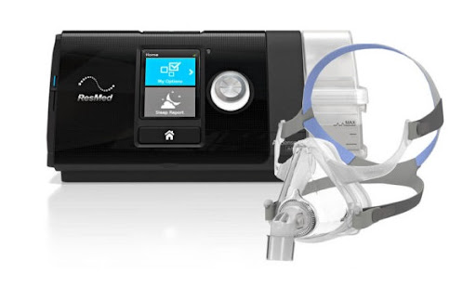
PAP terápiás eszköz

Slide 22
PAP kezelés hatásai
CPAP javítja:
  alvásminőséggel összefüggő életminőség
  hangulat, szorongás
  Depresszív tünetek
  nappali aluszékonyság
  közlekedési balesetek kockázata
  hipertónia(terápiarezisztens is)
  bármely okból bekövetkező hospitalizációkszáma
CPAP javíthatja (ellentmondásos adatok RCT vs non-RCT):
  kardiovaszkuláris események/mortalitás
  bármely okból bekövetkező mortalitás
  Neurokongitív funkciók

Slide 23
Non-Invazív lélegeztetés - Száj és orrmaszk

Slide 24
Teljes éjszakás felügyelt poliszomnográfia
-CPAP/BPAP titrálás és –auto CPAP titrálás

Slide 25
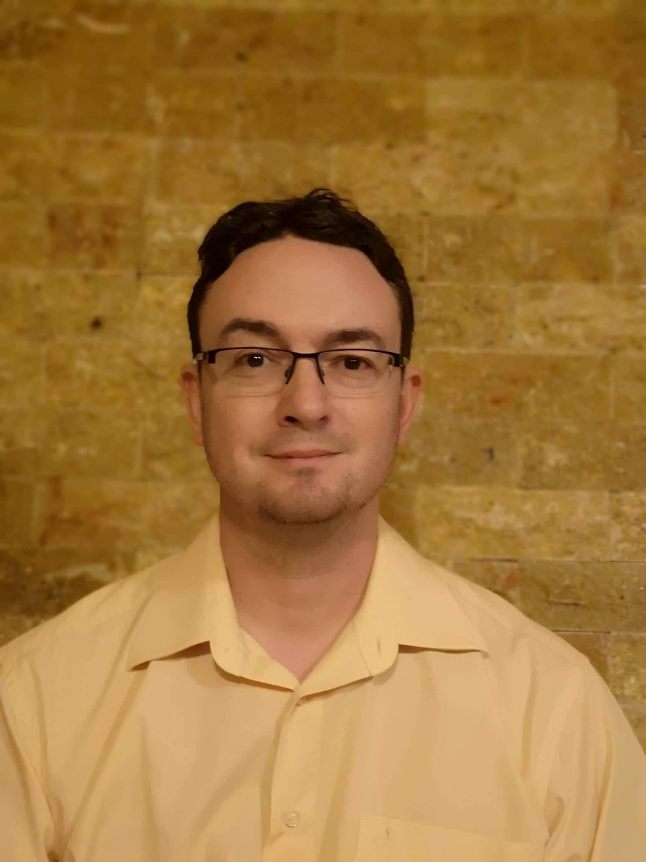
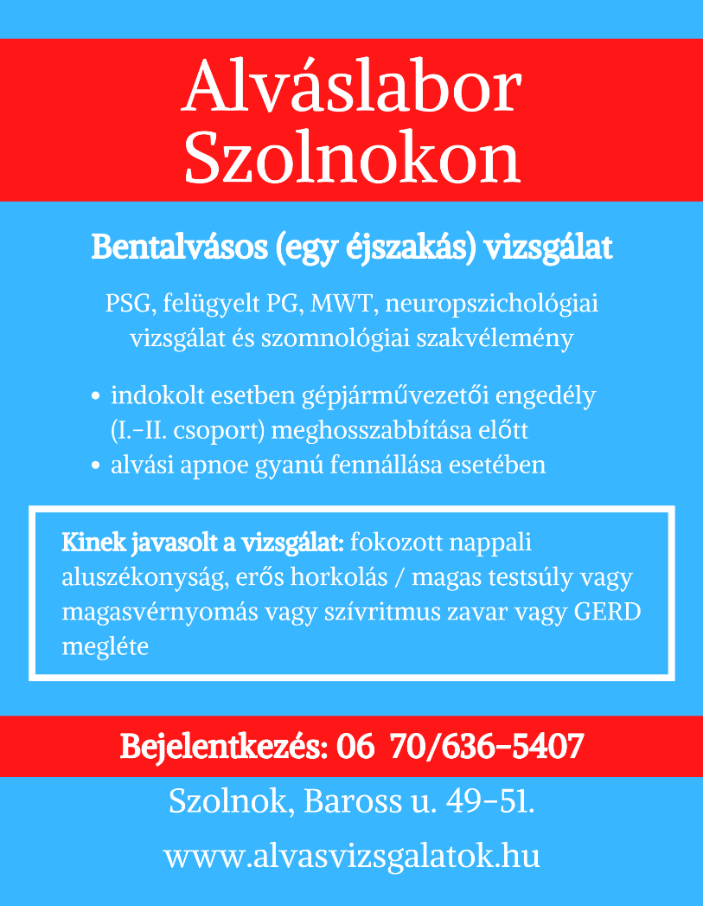
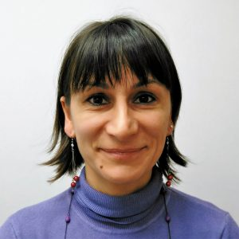
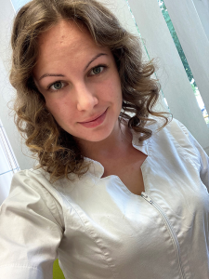
Dr.Kunos László PhD
Szomnológus

Slide 26
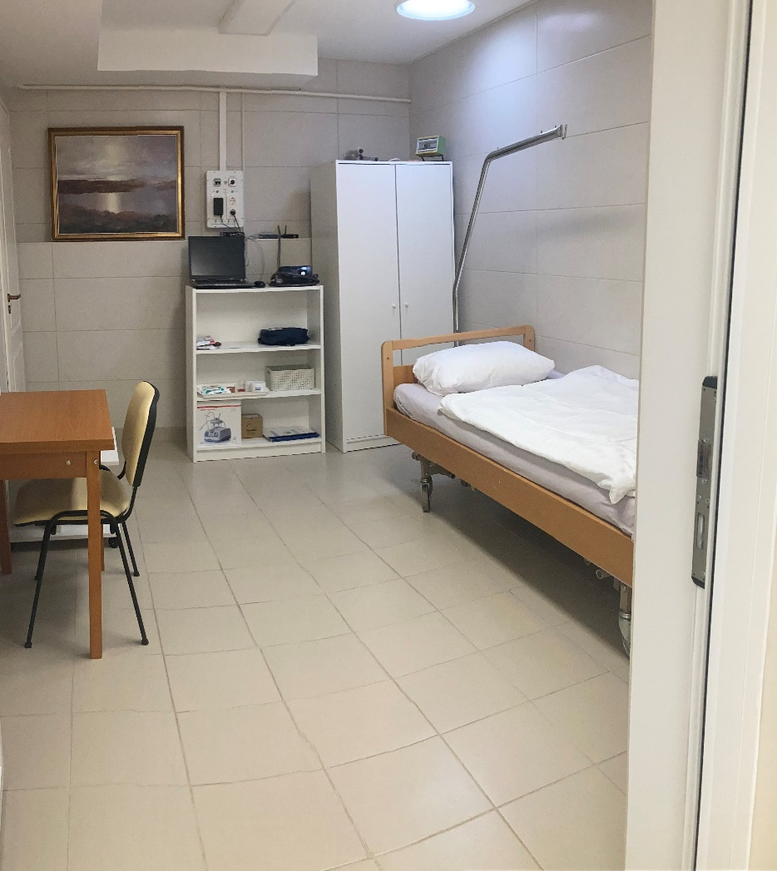
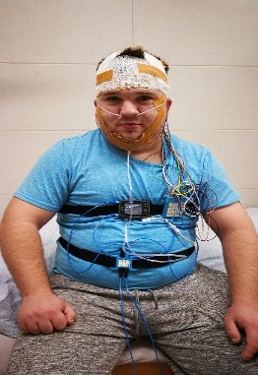
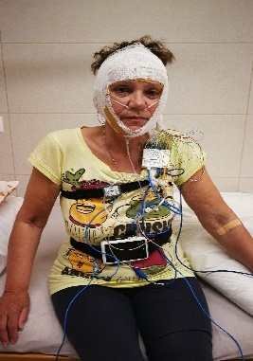
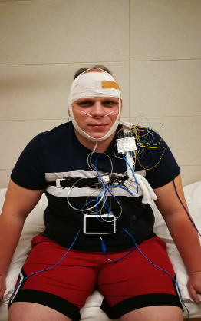
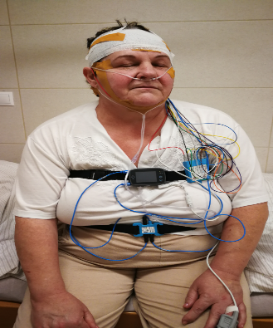

Slide 27
Hány OSA beteg lehet 2022-ben Szolnokon?
KSH*1 és ESRS*2 adatai alapján
 | Település | Év | Összes lakos (fő) | Lakosság % | Nő (fő) | Nők % | Férfi (fő) | FFi %
0-100 év | Szolnok | 2022 | 67 658 | 100% | 35 671 | 51,2% | 31 987 | 48,8%
30-70 év | Szolnok | 2022 | 50 250 | 74,3% | 18 263 | 27% | 15 609 | 23 %
OSA (30-70 év) (AHI>15) valószínű | Szolnok | 2022 | 3 124 | 4,6% | 1 095 | 1,6% | 2 029 | 3%

Slide 28
Szolnoki Alváslaboratórium tevékenysége
Alvásvizsgálatok | 2020 | 2021 | 2022 | Szükséges lenne az epidemiológiai adatok alapján
PG | 51 | 69 | 46 | 1000-5000
PSG | 27 | 24 | 30 | 500-1000
Ébren maradási képesség Teszt- MWT | 0 | 0 | 19 | 500-1000
Légsín beállítás Titrálás | 2 | 4 | 8 | 250-500
Kártyakiolvasás | 5 | 7 | 10 | 500

Slide 29
Köszönjük a meghívást!
Alváslaboratórium és szűrőállomás
Neuropszichológiai Labor

